Slide 1
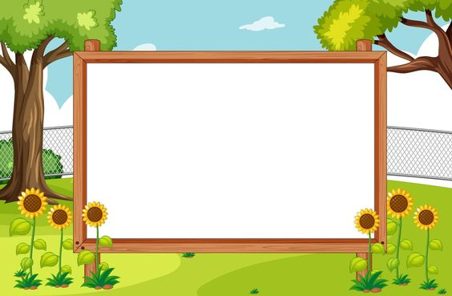

UBND QUẬN LONG BIÊN
TRƯỜNG MẦM NON BẮC BIÊN
LĨNH VỰC PHÁT TRIỂN NHẬN THỨC
Đề tài: Sắp xếp theo quy tắc 3 đối tượng 1-1-1
Người dạy: Lương Vân Anh
Giáo viên lớp MGB C3

Slide 2

Hoạt động 1:
Ôn tập sắp xếp theo quy tắc 2 đối tượng

Slide 3

Hoạt động 1:
Ôn tập sắp xếp theo quy tắc 2 đối tượng

Slide 4

2. Hoạt động 2:
Quy tắc sắp xếp 3 đối tượng

Slide 5
2. Hoạt động 2:
Quy tắc sắp xếp 3 đối tượng

Slide 6
2. Hoạt động 2:
Quy tắc sắp xếp 3 đối tượng

Slide 7

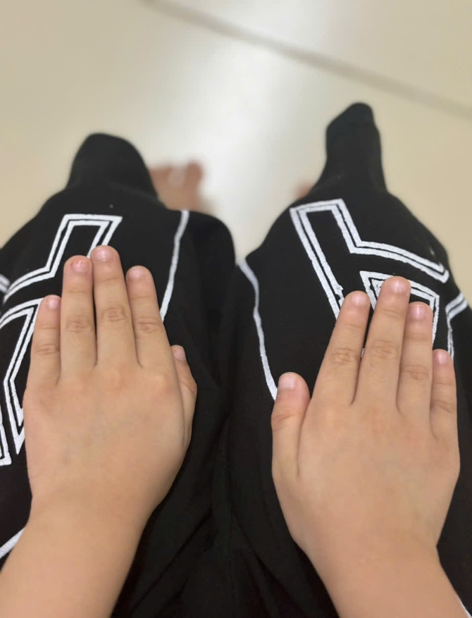
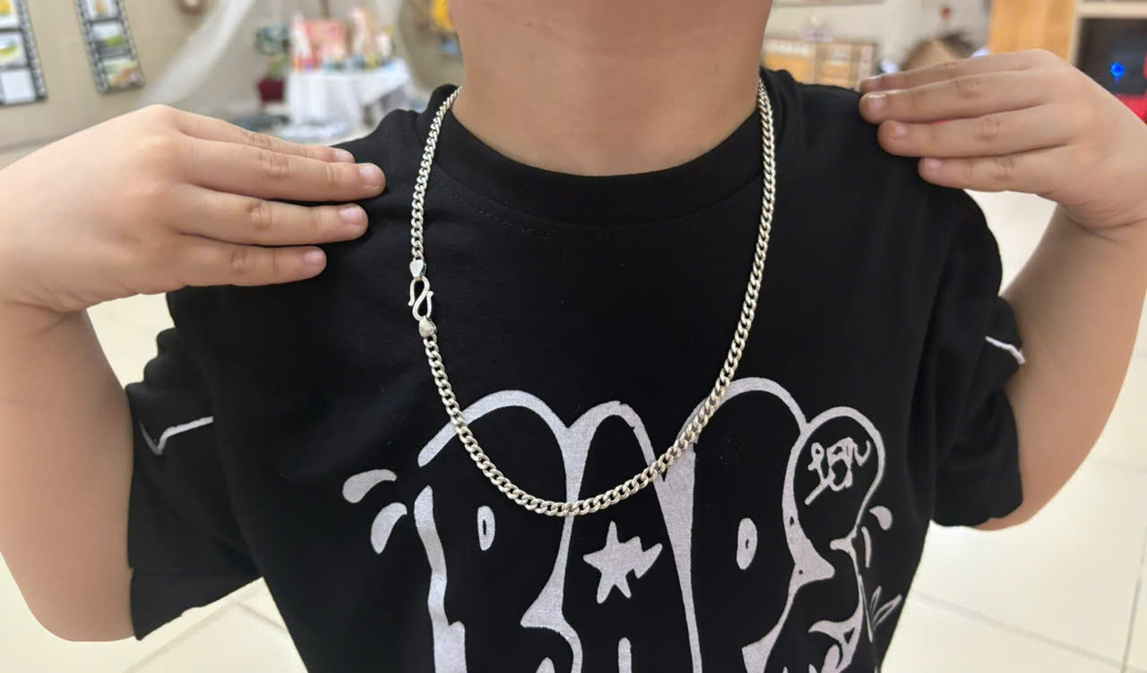
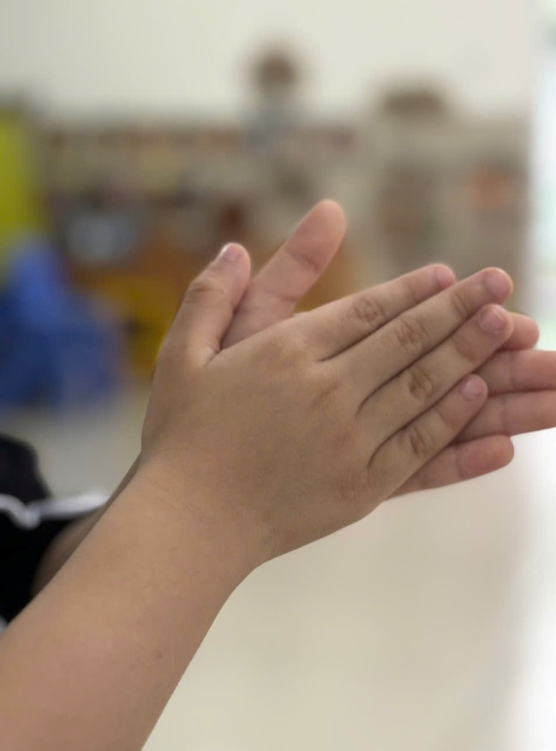

Slide 8

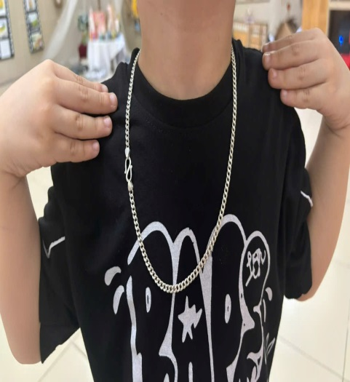
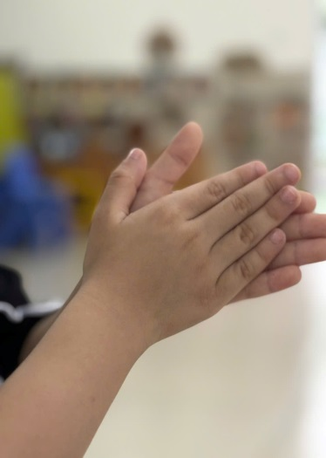










Slide 13

Hoạt động 3:
Tạo dàn nhạc cụ theo mẫu

Slide 14
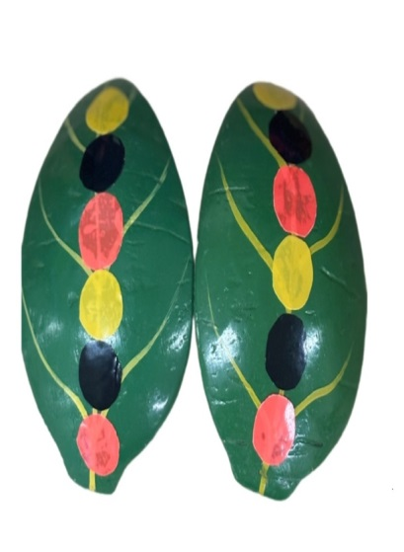
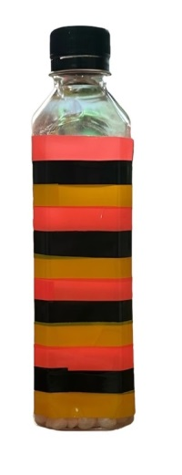
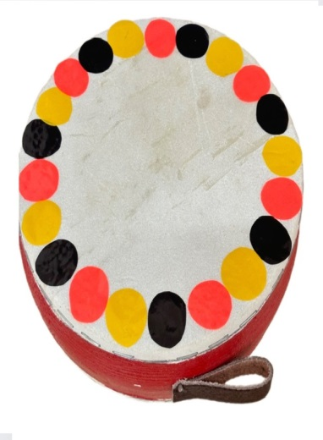






Nhóm 1

Slide 15




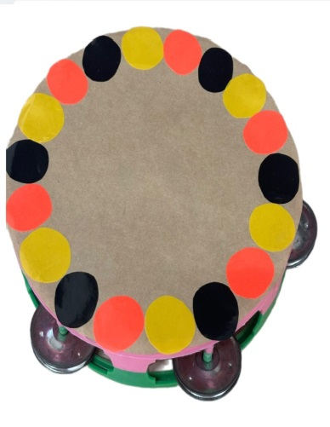

Nhóm 2

Slide 16





Nhóm 1
Nhóm 2

Slide 17

Hoạt động 4:
Trải nghiệm âm thanh của nhạc cụ

Slide 18

Hoạt động 5:
Trang trí nhạc cụ theo quy tắc

Slide 19
Nhóm 1
Nhóm 2

